Slide 1
Методический семинар:
«Применение технологии учебного исследования на уроках русского языка и литературы».
Подготовила: учитель русского языка и литературы, Горохова А.А.

Slide 2
Актуальность:
Использование проектно-исследовательской технологии на уроках и во внеурочной деятельности приводит:
- к развитию творческого потенциала и природных способностей учащихся;
- созданию условий для обретения каждым учеником универсальных умений и навыков деятельности;
- созданию на уроке ситуации «успеха»;
приобретению навыков целеполагания и планирования своих действий;
- подготовке школьников к жизни в современном мире, которому свойственно наличие проблемных ситуаций в различных сферах деятельности человека.

Slide 3
Гипотеза – использование разнообразных форм исследовательской деятельности способствует формированию творческого и креативного мышления обучающихся.
Новизна учебного исследования состоит в том, что исследован материал, который обычно не включается в стандартный учебный план, и реализовано творческое и продуктивное мышление школьника; работа имеет высшую степень самостоятельности.
Проведение учебного исследования имеет следующие цели: 1. приобщить учеников к процессу выработки новых знаний; 2. освоить один из нестандартных видов получения новых знаний; 3. научить пользоваться учебной, справочной, монографической литературой, практическими материалами, Интернетом; 4. выработать умение работать с основными компьютерными программами; 5. предоставить возможность выступать публично, проводить полемику, доносить до слушателей свою точку зрения, обосновывать её.

Slide 4
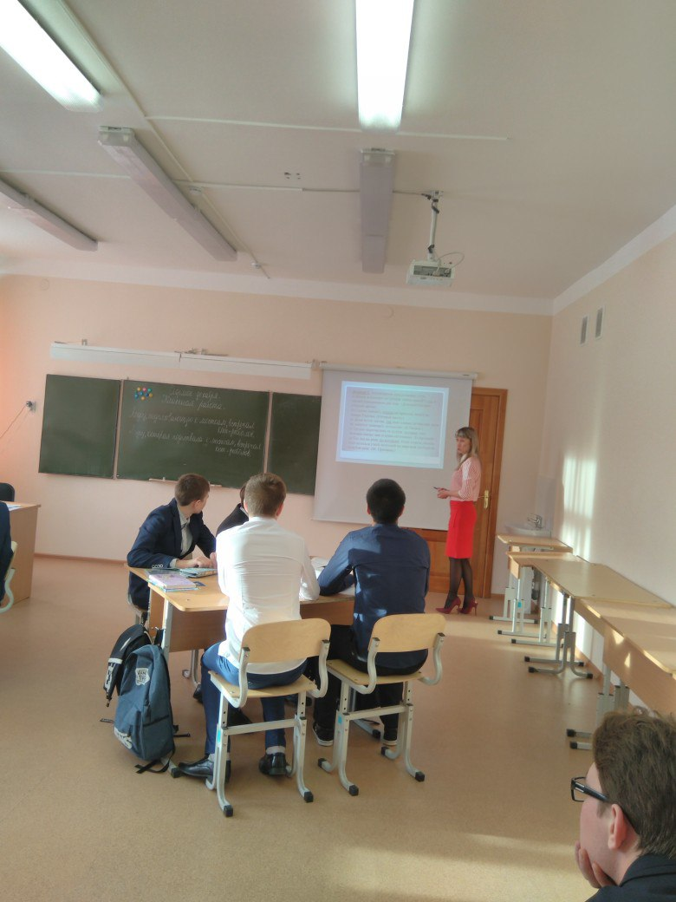
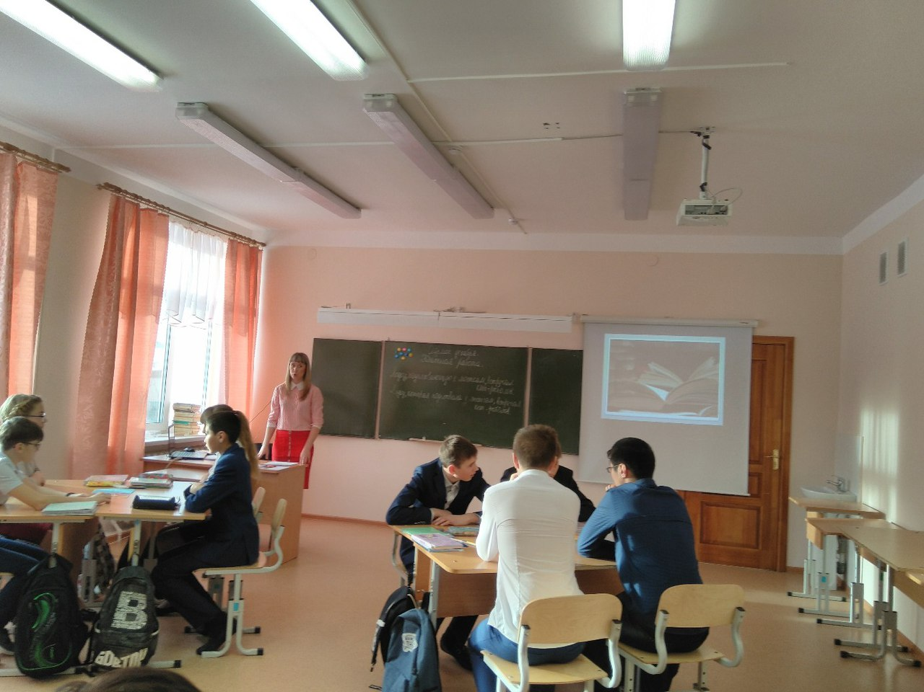
Проектно - исследовательская работа на уроках русского языка
Урок-исследование по русскому языку в 9 классе «Сложноподчиненное предложение с определительными придаточными»

Slide 5
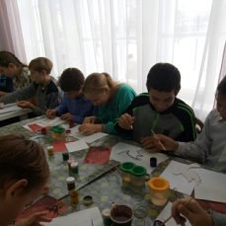
Урок-исследования по русскому языку в 6 классе «Фразеологизмы»

Slide 6
Проектно - исследовательская работа на уроках литературы
Урок-исследование в 9 классе «Загадки главы «Фаталист».
Учащиеся были поделены на три группы: читатели, историки и социологи-исследователи.
Каждая группа выполняла свое задание, затем ребята делали общий вывод

Slide 7
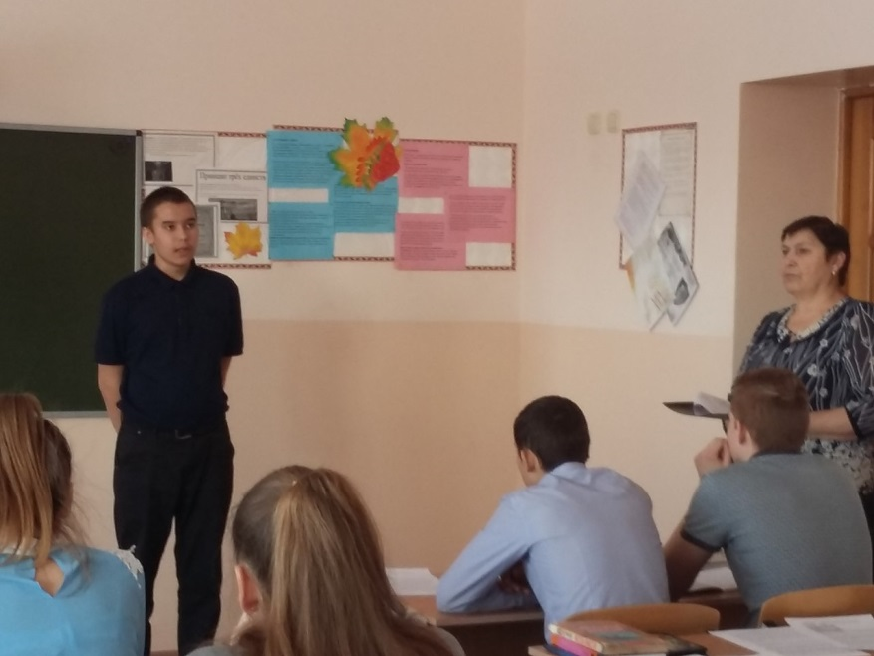
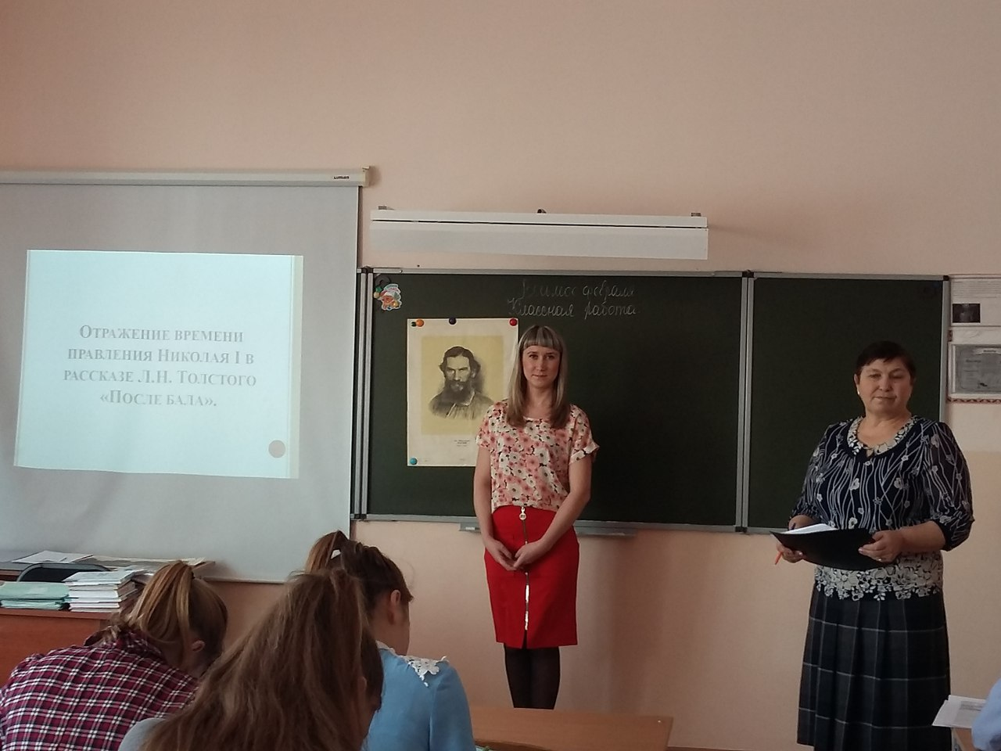
Интегрированный урок по литературе и истории с элементом поисково-исследовательской деятельности в 8 классе «Отражение времени правления Николая I в рассказе Л.Н. Толстого «После бала»

Slide 8
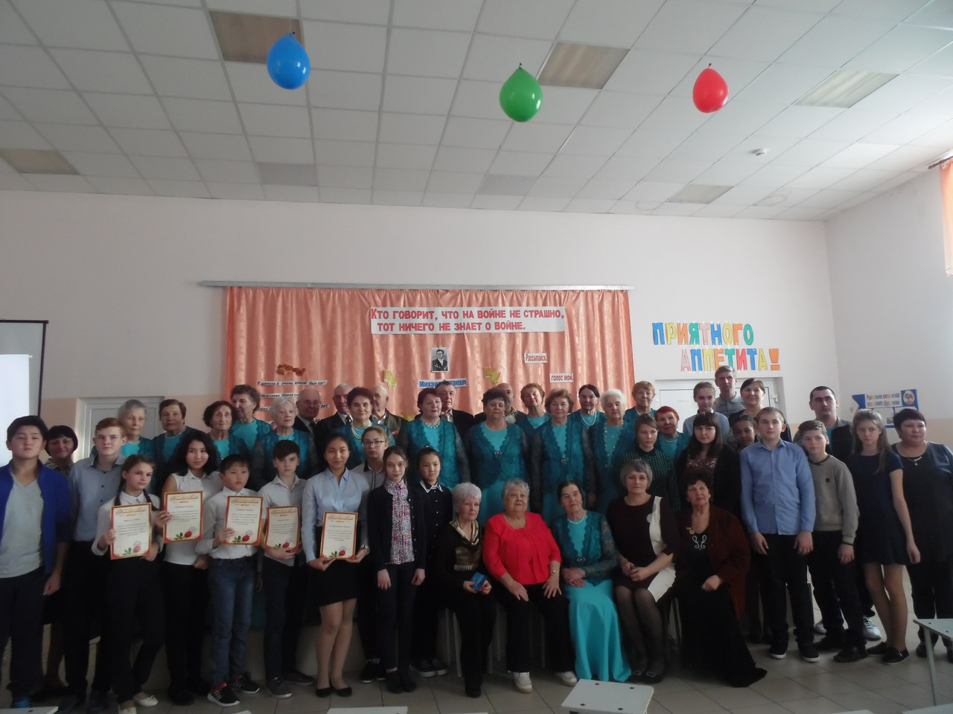
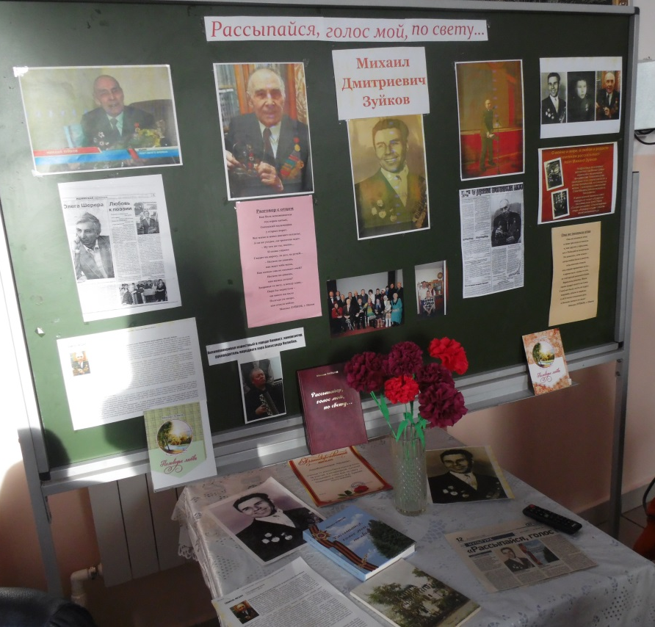
Проектно - исследовательская работа во внеурочной деятельности
Литературная гостиная, посвященная творчеству Ишимского поэта М.Д. Зуйкова

Slide 9
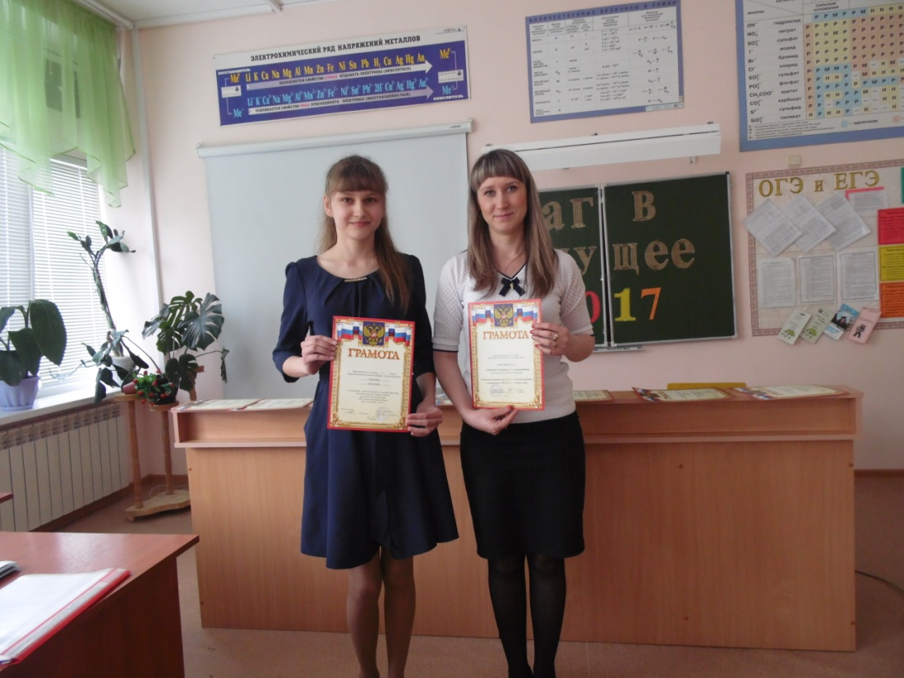
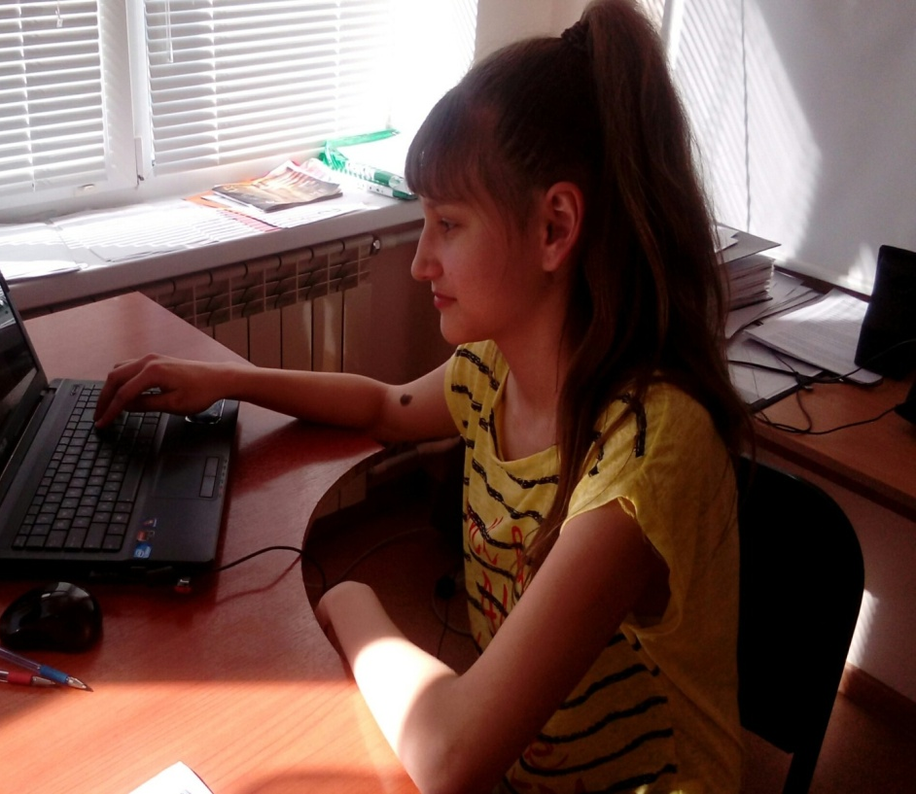
Исследовательская работа «Экология русского языка» на конференции «Шаг в будущее - 2017»

Slide 10
Результатами работы по данной методической теме могут быть:
Создание обучающимися проектно-исследовательских работ к конкурсам разного уровня.
Создание плакатов, стендов, стенгазет по предметам.
Создание медиатеки, в которой содержатся проектно-исследовательские работы учащихся, разработки уроков, отчетные работы обучающихся.
Повышение мотивации к изучению русского языка и литературы.
В организации исследовательской деятельности учащихся предлагаю следующий алгоритм работы:

Slide 11
Литература:
Васильев В.В, Межуева Л.А. Пути перехода учебного процесса в образовательный. - Воронеж, Изд-во им. Е.А. Болховитинова, 2008.
КачуринМ.Г. Организация исследовательской деятельности на уроках литературы - М. «Просвещение»,1998.
Пахомова Н.Ю. Метод учебного проекта в образовательном учреждении. – М.: Аркти, 2003.
Сергеев И.С. Как организовать проектную деятельность учащихся. – М.: Аркти, 2007.
Савенков А.И. Содержание и организация исследовательского обучения школьников. – М.: «Сентябрь», 2003. – 204 с.
Сергеева М.Г. Об экспертизе исследовательских работ учащихся // Исследовательская работа школьников. – 2003. № 3. – С. 136-138.
Федеральный государственный образовательный стандарт основного общего образования. -М. «Просвещение»,2012.

